Slide 1
Бизнес-игра
Учитель физики Милова Алевтина Дмитриевна

Slide 2
Бизнес-игра
Математика
Физика
100
1
2
3
4
5
6
7
8
9
10
200
11
12
13
14
15
16
17
18
19
20
300
21
22
23
24
25
26
27
28
29
30
500
31
32
33
34
35
36
37
38
39
40

Slide 3
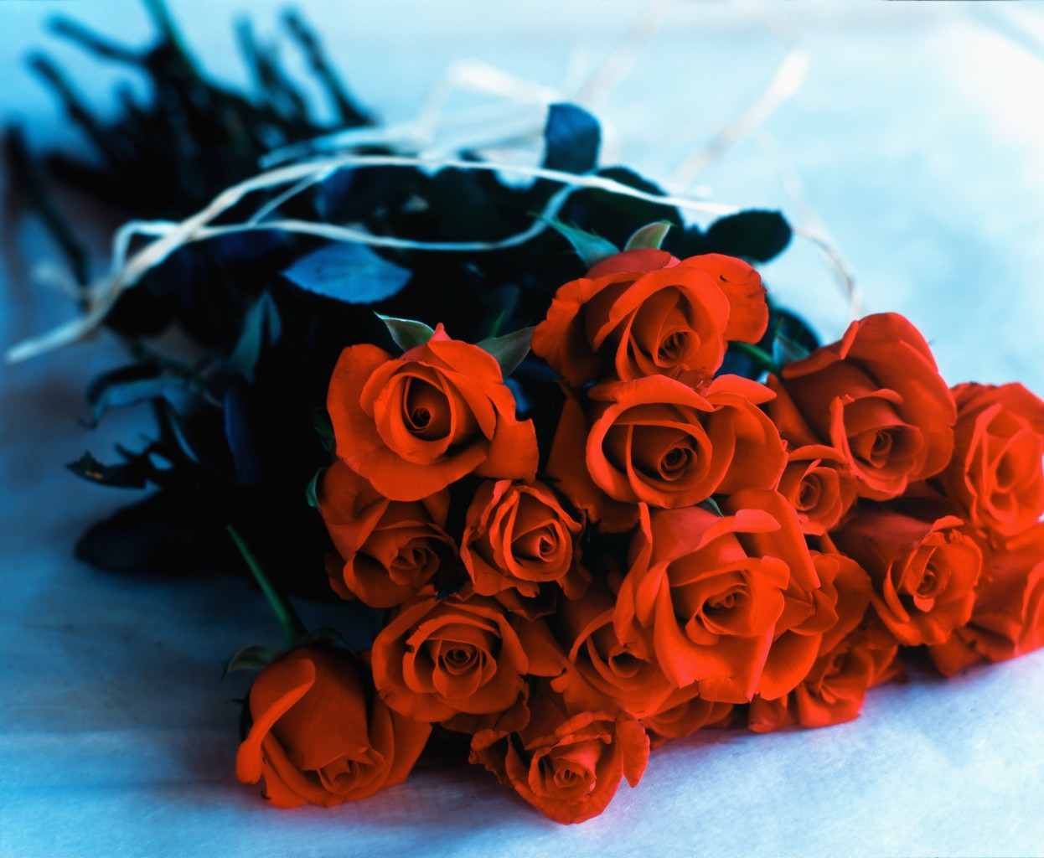
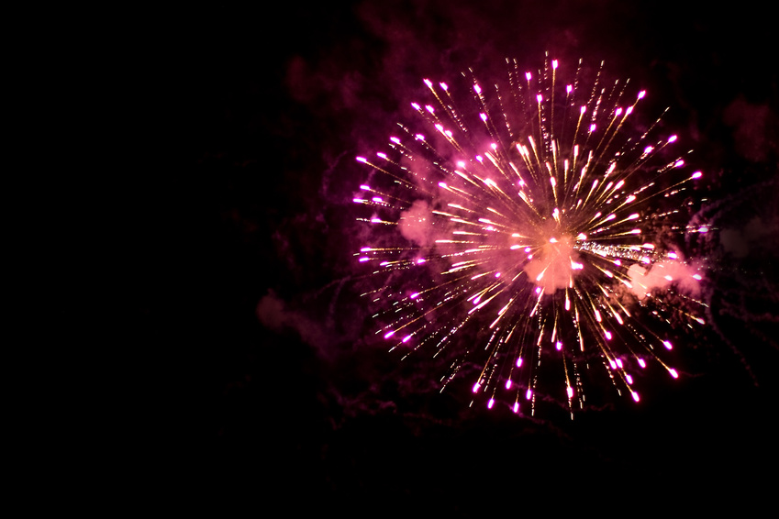
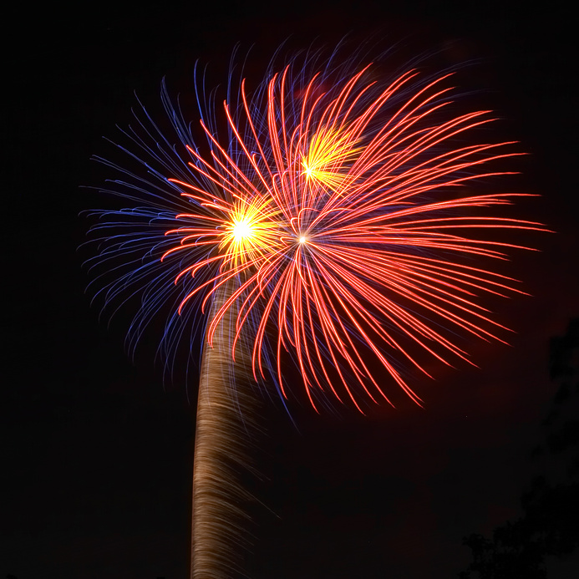
УРА!!!
УРА!!!
УРА!!!
ПОЗДРАВЛЯЕМ!!!

Slide 4
60
50
40
30
20
10
9
8
7
6
5
4
3
2
1
0
1
Покупатель взял у продавца товара на 10 р. и дал 25 р. У продавца не нашлось сдачи, и он разменял деньги у соседа. Когда они расплатились и покупатель ушёл, сосед обнаружил, что 25 р. фальшивые. Продавец вернул соседу 25 р. и задумался. Какой убыток понёс продавец?

Slide 5
0
60
50
40
30
20
10
9
8
7
6
5
4
3
2
1
2
В кошельке лежат две монеты* на общую сумму 15 копеек. Одна из них не пятак. Что это за монеты? * В ходу были монеты достоинством 1, 2, 3, 5, 10, 15, 20, 50 копеек и 1 рубль.

Slide 6
60
50
40
30
20
10
9
8
7
6
5
4
3
2
1
0
3
На двух руках 10 пальцев. Сколько пальцев на 10 руках?

Slide 7
60
50
40
30
20
10
9
8
7
6
5
4
3
2
1
4
0
На сковороде одновременно помещается 2 котлеты. С одной стороны каждую котлету до готовности необходимо прожарить в течении 1 минуты. Какое минимальное время потребуется Вам для обжарки 3 котлет?

Slide 8
60
50
40
30
20
10
9
8
7
6
5
4
3
2
1
5
0
На вопрос: "Сколько тебе лет?" Мальчик ответил: "Вчера мне исполнилось 11 лет, ну а в будущем году мне исполнится 13". Какого числа у мальчика день рождения?

Slide 9
60
50
40
30
20
10
9
8
7
6
5
4
3
2
1
0
6
Тройка лошадей бежит со скоростью 15 км/ч. С какой скоростью бежит каждая лошадь?

Slide 10
60
50
40
30
20
10
9
8
7
6
5
4
3
2
1
0
7
Два автомобиля движутся по одной дороге в одном направлении. Скорость одного 60 км/ч, скорость второго 70 км/ч. Увеличивается или уменьшается расстояние между ними?

Slide 11
60
50
40
30
20
10
9
8
7
6
5
4
3
2
1
0
8
Почему в горячем рассоле огурцы просаливаются быстрее, чем в холодном?

Slide 12
60
50
40
30
20
10
9
8
7
6
5
4
3
2
1
0
9
Где быстрее отстаивается молоко? В теплой комнате, или в холодильнике?

Slide 13
0
60
50
40
30
20
10
9
8
7
6
5
4
3
2
1
10
Почему во время грозы мы сначала видим молнию, а потом слышим гром?

Slide 14
60
50
40
30
20
10
9
8
7
6
5
4
3
2
1
0
11
Кирпич весит 2 килограмма и еще пол кирпича. Сколько весит кирпич.

Slide 15
60
50
40
30
20
10
9
8
7
6
5
4
3
2
1
0
12
Назови число, если половина - треть его.

Slide 16
60
50
40
30
20
10
9
8
7
6
5
4
3
2
1
0
13
Свежие грибы имею влажность 99%. На сколько процентов уменьшится масса грибов, если их влажность уменьшить на 1%?

Slide 17
0
60
50
40
30
20
10
9
8
7
6
5
4
3
2
1
14
Однажды банда грабителей из 6 человек ограбила почтовый поезд. Добычей грабителей стали золотые слитки. В полиции располагали сведениями, что этих слитков было менее 100. Когда грабители начали делить награбленное, они поделили слитки поровну, но 1 слиток остался лишним. Завязалась потасовка, которая закончилась гибелью 1 бандита. Оставшиеся вновь попытались разделить слитки поровну, но опять 1 слиток остался лишним. и все повторилось снова. И так повторялось до тех пор пока последний грабитель не попытался скрыться со всей добычей, но был задержан полицией. Сколько слитков украли грабители?

Slide 18
60
50
40
30
20
10
9
8
7
6
5
4
3
2
1
0
15
На острове живут два племени: аборигены и пришельцы. Аборигены всегда говорят правду, а пришельцы всегда лгут. Путешественник, приехавший на остров, нанял островитянина в проводники. Они пошли и увидели другого островитянина. Путешественник послал туземца узнать, к какому племени принадлежит этот туземец. Проводник вернулся и сказал: «Туземец говорит, что он абориген». Кем был проводник: пришельцем или аборигеном?

Slide 19
60
50
40
30
20
10
9
8
7
6
5
4
3
2
1
0
16
Первый автомобиль движется со скоростью 70 км/ч, а второй со скоростью 20 м/с. Какой автомобиль движется быстрее?

Slide 20
60
50
40
30
20
10
9
8
7
6
5
4
3
2
1
0
17
Воздушный шар, под действием постоянно дующего ветра, летит строго на восток. В каком направлении развивается флаг в его гондоле?

Slide 21
60
50
40
30
20
10
9
8
7
6
5
4
3
2
1
0
18
За какое время Земля делает 1 оборот вокруг своей оси?

Slide 22
0
60
50
40
30
20
10
9
8
7
6
5
4
3
2
1
19
А
ж
На равноплечих весах подвешены железное и алюминиевое тело одинаковой массы. Какое тело перевесит, если тела опустить в воду?

Slide 23
60
50
40
30
20
10
9
8
7
6
5
4
3
2
1
0
20
Почему сверхзвуковые самолеты летают, как правило, на больших высотах?

Slide 24
60
50
40
30
20
10
9
8
7
6
5
4
3
2
1
0
21
Как с помощью нитки и линейки найти точку пересечения медиан треугольника?

Slide 25
60
50
40
30
20
10
9
8
7
6
5
4
3
2
1
0
22
Винтик и Шпунтик заметили, что двигатель их автомобиля потребляет слишком много топлива и взялись за исправление его недостатков. В результате усовершенствования, сделанного Винтиком удалось снизить потребление толива на 30%, а в результате работы Шпунтика ещё на 20%. На сколько всего процентов удалось снизить потребление топлива автомобилем?

Slide 26
60
50
40
30
20
10
9
8
7
6
5
4
3
2
1
0
23
В Стране Чудес проводилось следствие по делу об украденном бульоне. На суде Мартовский Заяц заявил, что бульон украл Болванчик. Соня и Болванчик тоже дали показания, но что они сказали, никто не запомнил, а запись смыло Алисиными слезами. В ходе судебного заседания выяснилось, что бульон украл лишь один из подсудимых и что только он дал правдивые показания. Так кто украл бульон?

Slide 27
60
50
40
30
20
10
9
8
7
6
5
4
3
2
1
0
24
Самая большая хорда в круге.

Slide 28
60
50
40
30
20
10
9
8
7
6
5
4
3
2
1
0
25
Часть прямой, ограниченная с одной стороны?

Slide 29
60
50
40
30
20
10
9
8
7
6
5
4
3
2
1
0
26
Когда мальчик вышел из школы, находящейся в 600 метрах от дома, заметившая его собака побежала навстречу. Она так обрадовалась, что бежала в 10 раз быстрее мальчика. Когда они встретились собака повернула назад к дому, потом опять к мальчику, она так и бегала от мальчика до пристани и обратно, пока мальчик не вернулся домой. Какое расстояние пробежала за это время собака?

Slide 30
60
50
40
30
20
10
9
8
7
6
5
4
3
2
1
0
27
В какой воде пресной или соленой больше осадка судна?

Slide 31
60
50
40
30
20
10
9
8
7
6
5
4
3
2
1
0
28
Высота этажа в доме 3 метра. Мальчик бежит в верх по лестнице со скорость 1 м/с. Сколько времени ему потребуется, чтобы подняться с первого на пятый этаж?

Slide 32
60
50
40
30
20
10
9
8
7
6
5
4
3
2
1
0
29
Как без помощи посторонних предметов можно уменьшить давление своего тела на лёд?

Slide 33
60
50
40
30
20
10
9
8
7
6
5
4
3
2
1
0
30
Почему электрические провода всегда подвешивают так, чтобы они немного провисали?

Slide 34
0
60
50
40
30
20
10
9
8
7
6
5
4
3
2
1
31
Индийцы называли его «сунья», арабские математики – «сифр». Как мы его сейчас называем?

Slide 35
60
50
40
30
20
10
9
8
7
6
5
4
3
2
1
0
32
Это название происходит от двух латинских слов «дважды» и «секу». Буквально рассекающая на две части. О чем идет речь?

Slide 36
60
50
40
30
20
10
9
8
7
6
5
4
3
2
1
0
33
Мы, в отличии от египтян, римлян и славян, пользуемся позиционной системой счисления, в которой всего десять цифр, - «ступеньки». Что это за «ступеньки», перечислите их.

Slide 37
60
50
40
30
20
10
9
8
7
6
5
4
3
2
1
0
34
Слово, которым обозначается эта фигура, в переводе с греческого означает «натянутая тетива». Что это?

Slide 38
60
50
40
30
20
10
9
8
7
6
5
4
3
2
1
0
35
На острове рыцарей и лжецов (лжецы всегда лгут, рыцари всегда говорят правду) каждый болеет ровно за одну футбольную команду. В опросе приняли участие все жители острова. На вопрос «Болеете ли Вы за «Спартак»?» ответили «Да» 40% жителей. На аналогичный вопрос про «Зенит» утвердительно ответили 30%, про «Локомотив» - 50%, а про ЦСКА - 0%. Какой процент жителей острова действительно болеет за «Спартак»?

Slide 39
60
50
40
30
20
10
9
8
7
6
5
4
3
2
1
0
36
К дощечке привязана железная гайка. Дощечка плавает в воде. Гайка лежит на дощечке. Потом гайку сбрасывают в воду, но дна она не касается. Как при этом изменится уровень воды в сосуде?

Slide 40
0
60
50
40
30
20
10
9
8
7
6
5
4
3
2
1
37
В сосуде с водой плавает кусок льда. Как изменится уровень воды в сосуде если лед растает?

Slide 41
60
50
40
30
20
10
9
8
7
6
5
4
3
2
1
0
38
Взвесим банку со спящими мухами. Затем встряхнем ее, чтобы мухи летали, и снова взвесим. Изменится ли вес банки?

Slide 42
60
50
40
30
20
10
9
8
7
6
5
4
3
2
1
0
39
Атмосферное давление и в Петербурге, и в Москве ожидается равным 755 мм. рт. ст. При этом синоптик отметил, что давление в Петербурге немного ниже нормы, а в Москве - немного выше нормы. Как это можно объяснить?

Slide 43
0
60
50
40
30
20
10
9
8
7
6
5
4
3
2
1
40
Баржа с грузом металлолома вошла в шлюз. По какой-то неизвестной причине матросы на барже начали сбрасывать металлолом в воду и занимались этим до тех пор, пока полностью не опустошили трюмы баржи. Что произойдёт с уровнем воды в шлюзе?

Slide 44
Список используемой литературы:
«Вопросы и задачи по физике», А.В. Тарасов, Л.Н. Тарасова, Москва, «Высшая школа», 1988 г.
«Физические парадоксы и софизмы», В.Н. Ланге, Москва, «Просвещение» 1978 г.
«Сборник арифметических задач повышенной трудности», В.А. Игнатьев, Я.А. Шор, Москва, «Просвещение», 1968 г.

